Slide 1
Web大作业：坦克大战
汇报人：梁盼

Slide 2
01
总体设计
02
整体架构
03
运行展示

Slide 3
01
总体设计

Slide 4
01
总体设计
本次大作业内容是还原经典游戏：坦克大战。运行坦克大战.html打开网页，两名玩家分别操控一辆坦克，发射炮弹攻击源源不断的敌人，同时需要注意躲避敌方攻击，炮弹可以摧毁部分地形。敌人随机生成，数量保持不变。玩家被击毁后会在复活点重生。

Slide 5
02
整体架构

Slide 6
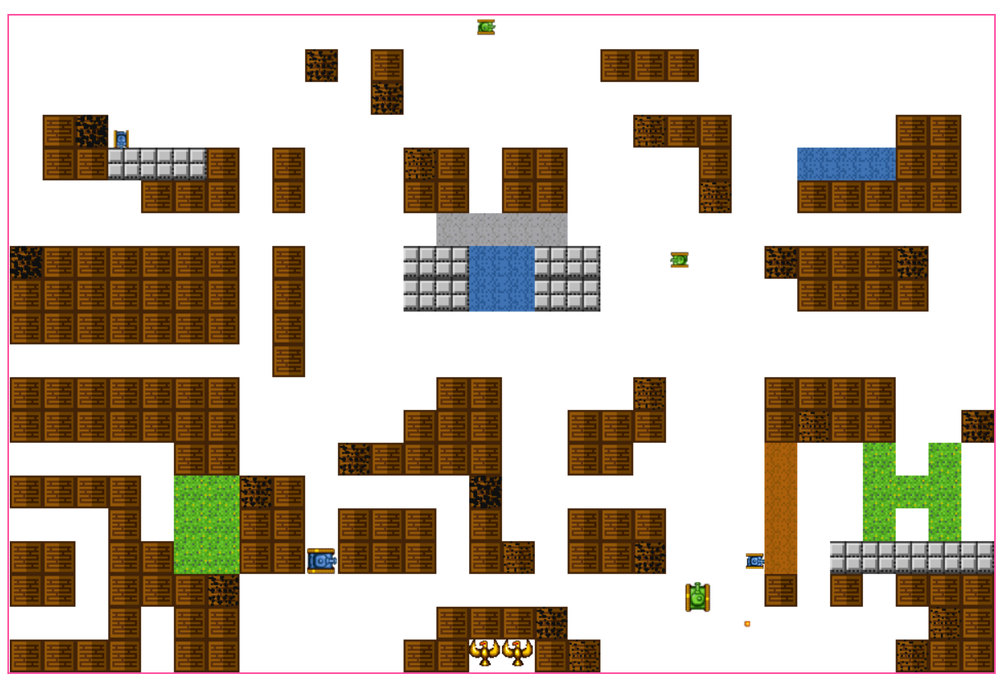
02
整体架构
可视化方面：采用canvas画布
地图通过二维数组存储，1000帧/60ms，触发事件刷新
输出效果

Slide 7
02
整体架构
出现问题：图画帧率不够
问题描述：画面刷新率不够导致坦克移动受阻，画面观感，碰撞判定出现问题。
解决方法：加大图片刷新率。

Slide 8
02
整体架构
设置各种类：主类，Keypress类，Tank类，Bullets类等

Slide 9
02
整体架构
主类
1.初始化游戏界面，开始游戏主循环
2.引用各类中的成员函数
3.监测按键
4.运行游戏，生成地图
5.对碰撞情况和命中情况做出相应处理

Slide 10
02
整体架构
Tank类
1.初始化坦克并设置其初始坐标位置
2.判断坦克的方向以及存活状态
3.设置坦克的起始动作帧
4.坦克的移动
5.子弹的发射状况

Slide 11
02
整体架构
buttets类
1.初始化子弹并设置其初始坐标位置
2.判断子弹的方向以及命中状态
3.子弹的移动
4.子弹飞出边界、或者子弹死亡以及子弹碰到地图障碍物时销毁

Slide 12
02
整体架构
Keypress等类
1.监听各键位的状态
2.判断按键是否长按
3.根据按键情况进行判断，移动和射击情况

Slide 13
03
运行展示

Slide 14
03
运行展示
点开坦克大战.html

Slide 15
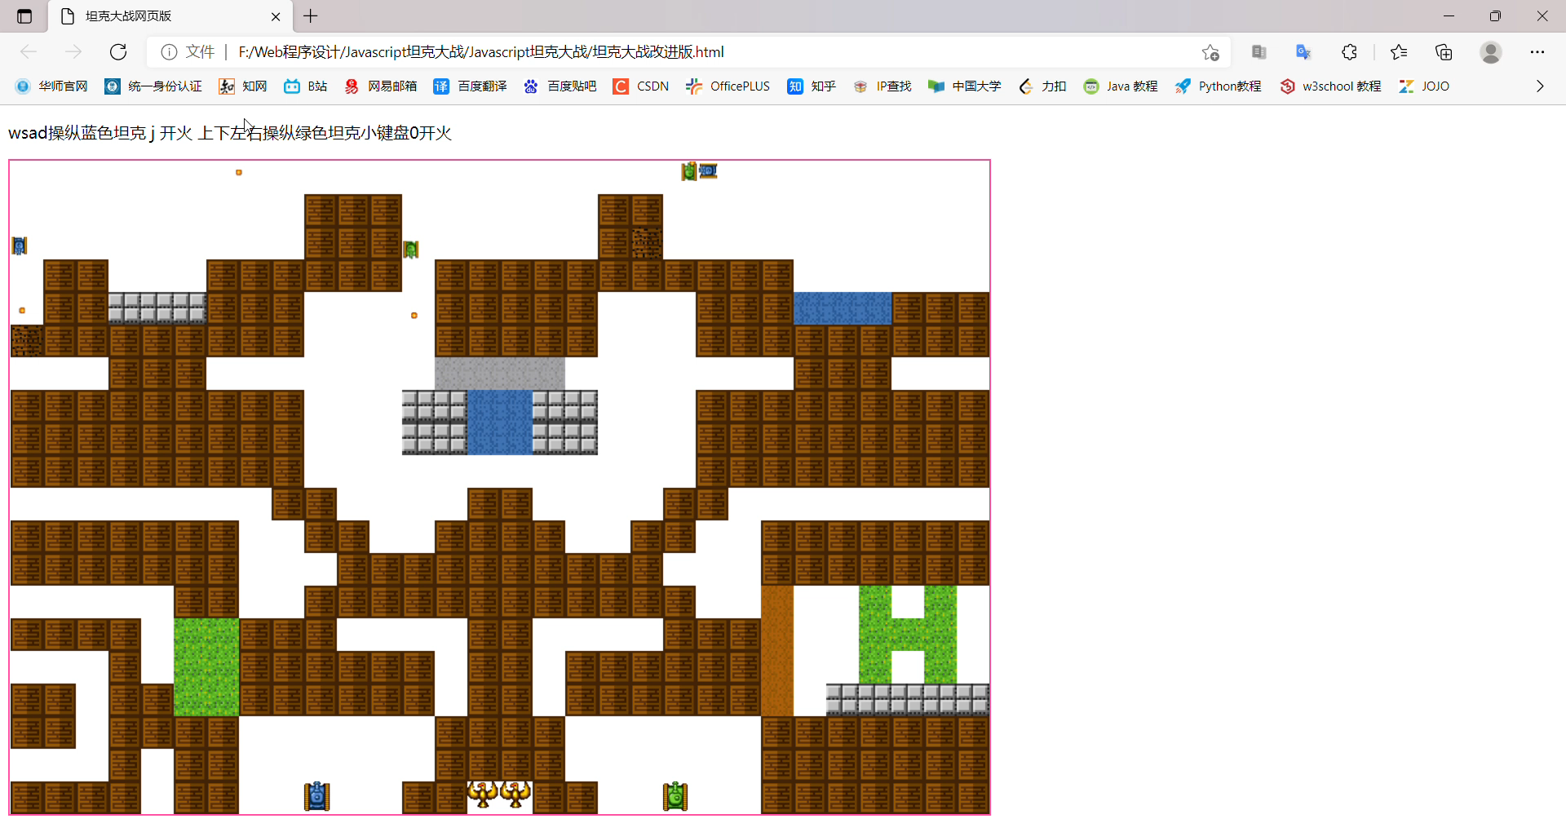
03
运行展示

Slide 16
02
整体架构
发现问题：同时按下两个方向键有小概率令坦克移出地图
解决方案：出现频率较低，仍未找到解决办法，可能与移动的条件有关。

Slide 17
感谢聆听！
THANK YOU!

